Slide 1
“Comparación de Modelos Predictivos de Ondulación Geoidal Mediante Métodos de Mínimos Cuadrados Colocación y Redes Neuronales, en la Zona Rural del Cantón Guayaquil”
DEPARTAMENTO DE CIENCIAS DE LA TIERRA Y DE LA CONSTRUCCIÓN
CARRERA DE INGENIERÍA GEOGRÁFICA Y DEL MEDIO AMBIENTE
Autora: Karla Vanessa Ballesteros Salazar
Director del proyecto: Ing. César Alberto Leiva González, Msc.
Docente evaluador: Ing. Izar Sinde González
Director de carrera: Ing. Alexander Alfredo Robayo Nieto, Msc.
Secretaria académica: Abg. Michelle Katherine Benavides Guzmán
Abril 2021

Slide 2
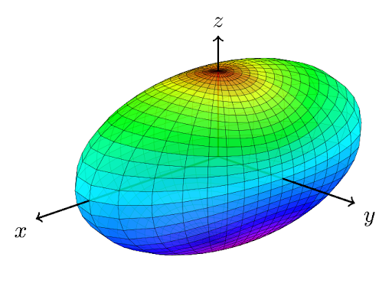
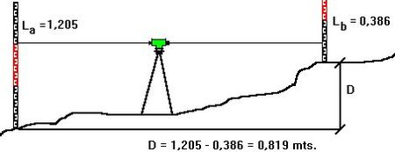
1. Planteamiento del problema
Coordenadas
Horizontal
Vertical
Método de nivelación geométrica
Técnicas GNSS
Carácter geométrico
Costos
Personal
Tiempo
Nivel medio del mar

Slide 3
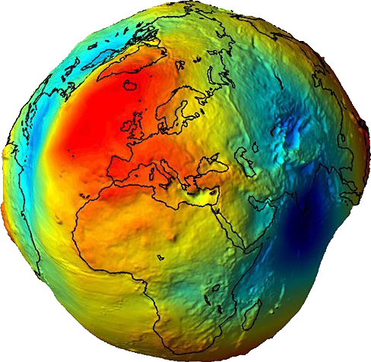
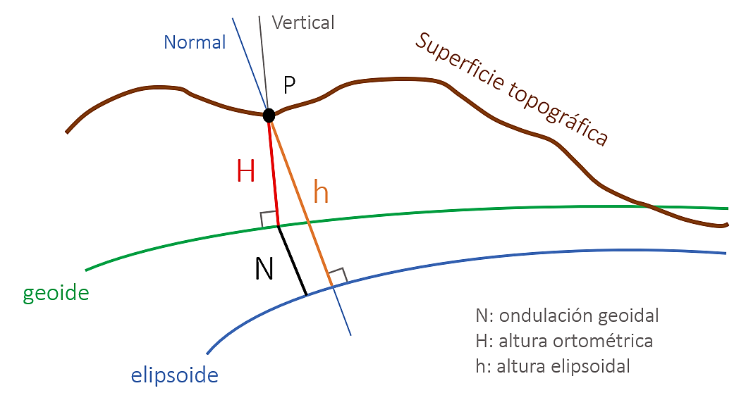
2. Justificación e importancia
Nuevas técnicas
Presente estudio
Modelo predictivo de N
+
Geoide
Alturas elipsoidales
H = Hn
Componente vertical referida al geoide
Hn = H = h - N
Modelos geopotenciales
Se ajusta al nivel medio del mar en una época específica.
EGM96
EGM08
Desviaciones entre ambas superficies son mínimas (Mather,1978)
Error 3m

Slide 4
3. Objetivos
Objetivo general
Comparar modelos predictivos de ondulación geoidal generados mediante métodos de Mínimos Cuadrados Colocación y Redes Neuronales Artificiales para la obtención de alturas ortométricas en cualquier punto de la zona rural del cantón Guayaquil.
Objetivos Específicos
• Generar un modelo predictivo de ondulación geoidal mediante mínimos cuadrados colocación para la obtención de alturas ortométricas.
• Generar un modelo predictivo de ondulación geoidal mediante redes neuronales para la obtención de alturas ortométricas.
• Validar los modelos predictivos de ambos métodos mediante una muestra de puntos que no fueron incluidos en la generación de los modelos para la obtención de modelos precisos y creíbles.

Slide 5
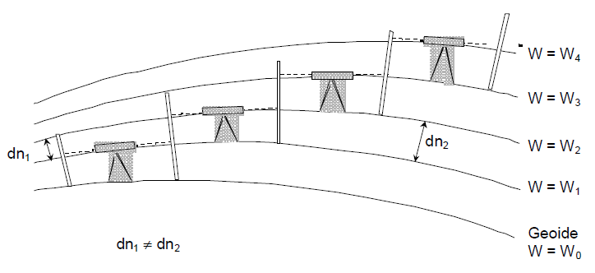
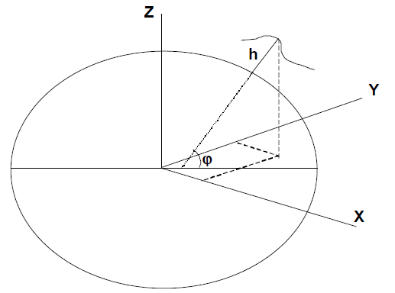
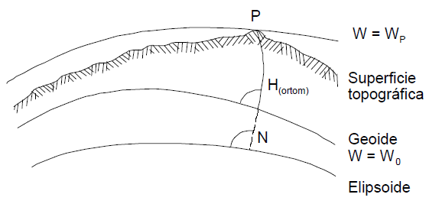
4. Marco Teórico
4.1. Sistema de referencia vertical
Superficie topográfica - referencia
Línea normal
Pasa por el punto
Alturas niveladas
Nivelación geométrica
Métodos ópticos de medición
Diferencias de nivel varía con el campo de gravedad
Alturas elipsoidales
Superficie topográfica - elipsoide
Línea perpendicular al elipsoide
Posicionamiento satelital
No considera el campo de gravedad
Alturas ortométricas
Superficie topográfica - geoide
Línea de plomada (curva tang a la dirección de gravedad)
Dirección de la gravedad varía
Características de densidad local

Slide 6
4. Marco Teórico
4.1. Sistema de referencia vertical
Ondulación geoidal
Elipsoide - geoide
Exactitud de N depende del modelo geoidal
Método geométrico
Utilización de satélites artificiales
+
Nivelación geométrica
N = h - H
Método GPS/nivelación
< superficie de 2° x 2°
h y H suficiente precisión.
Práctica
Hn = h - N

Slide 7
4. Marco Teórico
4.2. Mínimos Cuadrados Colocación
Principio de Mínimos Cuadrados
Problemas de ajuste: abundancia de observaciones y errores desconocidos
Modelo matemático regular varias posibilidades de soluciones aproximadas
Se desea la mejor solución Criterio de mínimos cuadrados
$$\sum_{i=1}^{m}{{v_{i}}^{2}=mínimo}$$
(Sevilla, 1987)
Funciones covarianza
Verdaderas son desconocidas
Se aproximan por funciones covarianza calculadas
Propiedades requeridas (definidas positivas)
Modelo general de Mínimos Cuadrados Colocación
Caso general de mínimos cuadrados
Parámetros y errores de observación
Estima otras cantidades aleatorias en problemas geodésicos

Slide 8
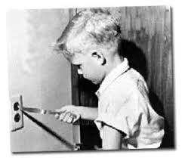
4. Marco Teórico
4.3. Machine Learning (Aprendizaje automático)
Aprender de la experiencia
Recordar
Adaptar
Generalizar
Reconocer similitud entre diferentes situaciones
Hacer que las computadoras modifiquen o adapten sus acciones para que estas acciones se vuelvan más precisas
4.3.1. Redes Neuronales Artificiales
Encontrar patrones
Clasificación
Identificación
Diagnóstico
Optimización
Predicción
Inductiva
Algoritmos de aprendizaje
Datos existentes

Slide 9
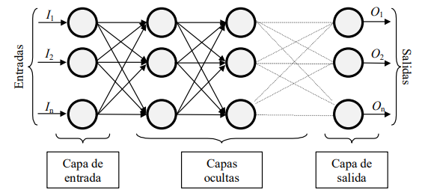
4. Marco Teórico
4.3.1. Redes Neuronales Artificiales
Neuronas interconectadas
Perceptrón Multicapa
Información se transfiere
Cada conexión definida por la asociación de peso sináptico
Cada neurona afectada por un umbral (bias).
Tratamiento a la información que recibe
Generar respuesta para cada entrada
Transferir información
Perceptrón multicapa

Slide 10
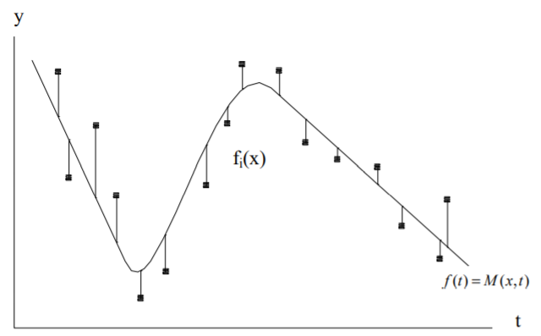
4. Marco Teórico
4.3.1. Redes Neuronales Artificiales
Métodos para minimizar funciones de error
Algoritmos de entrenamiento
Capacidad de generalizar las salidas
Ajusta los pesos sinápticos
↓
Algoritmo matemático
Problemas de mínimos cuadrados tienen como objetivo encontrar el mejor ajuste para un conjunto de datos.
Método de Levenberg – Marquardt
iterativos

Slide 11
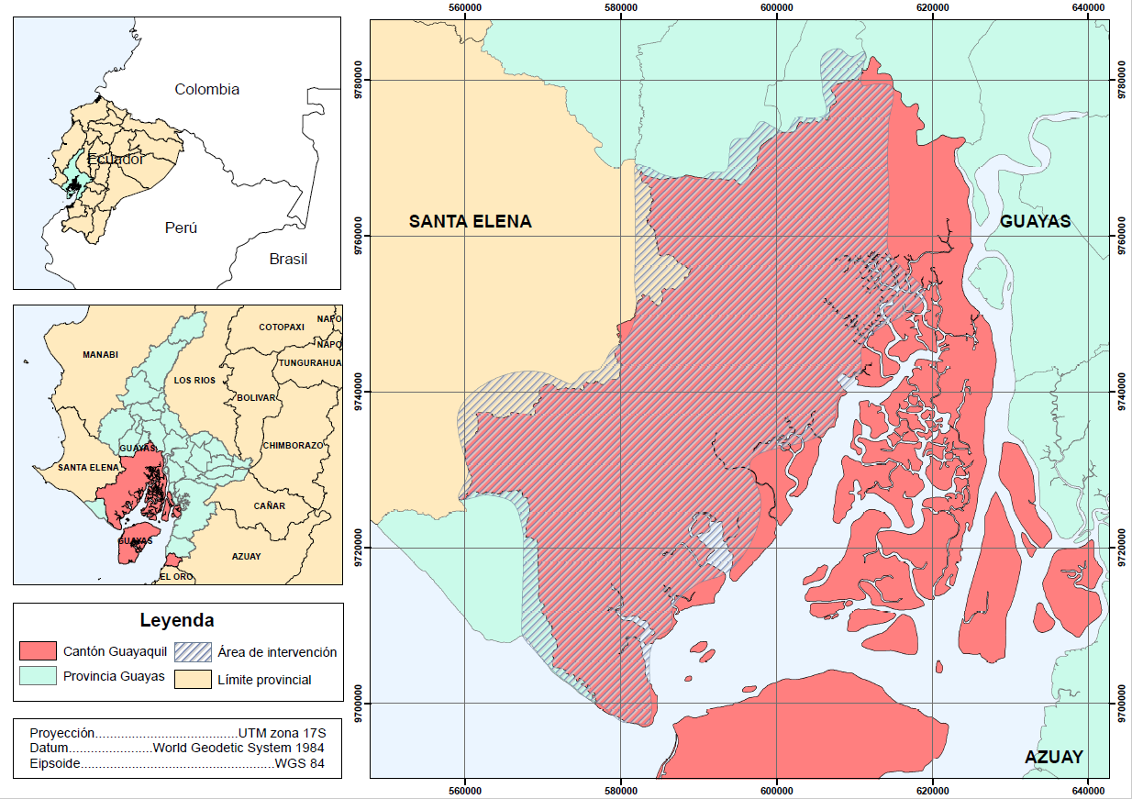
5. Área de estudio
230835,056 ha

Slide 12
6. Metodología
6.1. Recopilación de información
Proyecto Guayaquil (IGM) consta el control geodésico suplementario:
Puntos GPS de precisión → estático diferencial
→ sistema geodésico SIRGAS95
→ elipsoide GRS80
→ UTM zona 17S
- Altura sobre el nivel medio del mar → nivelación geométrica de segundo orden
→ nivelación trigonométrica con recíprocas
→ datum oficial del país (mareógrafo La Libertad)
Base de datos
Nombre de punto
Latitud
Longitud
Este
Norte
Altura elipsoidal
Altura nivelada
Orden de precisión
Técnica de nivelación
298 puntos → generación modelos
332 puntos
34 puntos → validación
Estimado sin sesgos de la capacidad de generalización de los modelos

Slide 13
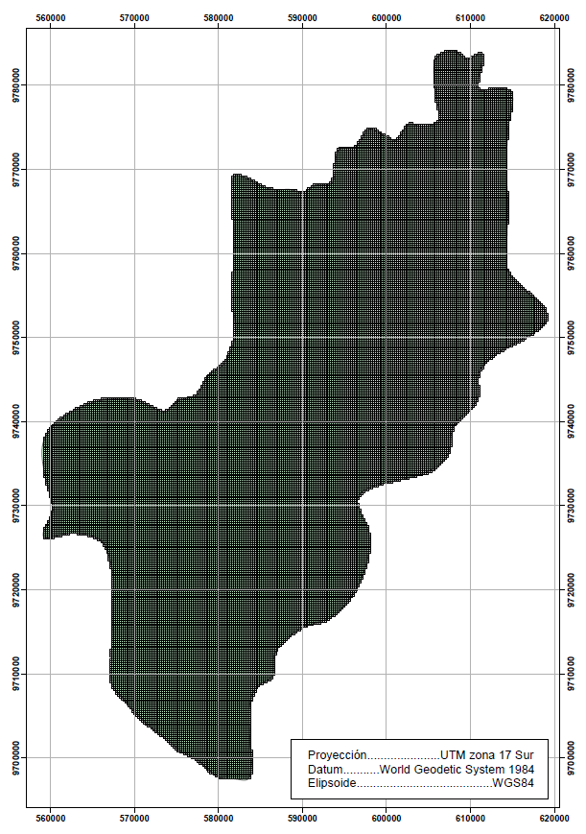
6. Metodología
6.2. Generación de malla de ondulación geoidal
Cálculo de tamaño de cuadrícula
$$p=0,0791∗\sqrt{\frac{A}{N}}$$
(Hengl, 2006)
A = 2308350561,14 m²
N = 298 puntos
$$p=220 metros$$
Malla en el área de estudio de 48393 puntos

Slide 14
6. Metodología
6.3. Método de Mínimos Cuadrados Colocación
Selección del modelo funcional
Para el caso de modelos geoidales de áreas de escasa extensión, Fiedler (1992), Collier y Croft (1997) proponen cuatro modelos matemáticos:
Modelo 1 | $$Z_{i}=aE_{i}+bN_{i}+c$$
Modelo 2 | $$Z_{i}=aE_{i}+bN_{i}+cE_{i}N_{i}+d$$
Modelo 3 | $$Z_{i}=aE_{i}+bN_{i}+c{E_{i}}^{2}+d{N_{i}}^{2}+e$$
Modelo 4 | $$Z_{i}=aE_{i}+bN_{i}+cE_{i}N_{i}+d{E_{i}}^{2}+e{N_{i}}^{2}+f$$
Raíz del error cuadrático medio (RMSE)
Coeficiente de determinación (R²)
Acondicionamiento de la ecuación a los 298 puntos de observación

Slide 15
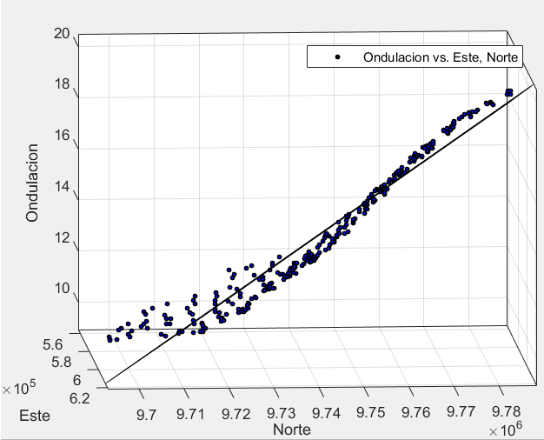
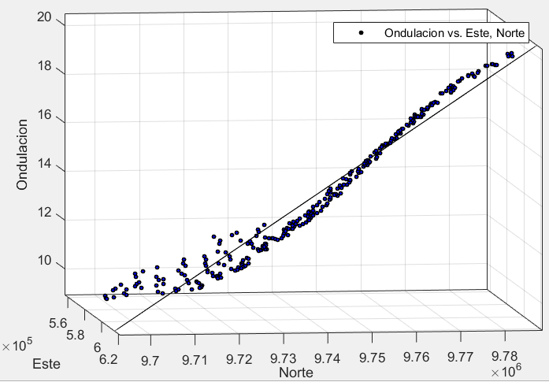
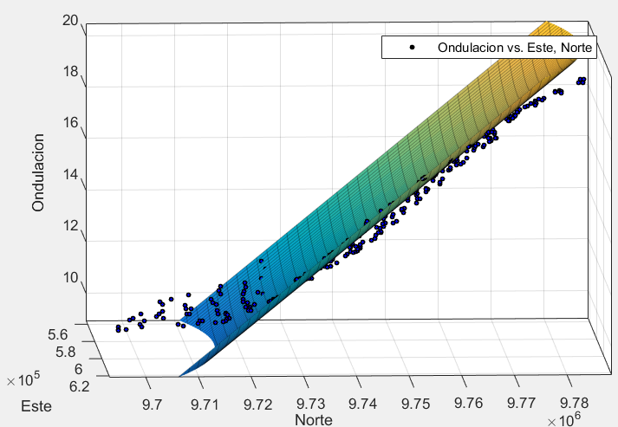
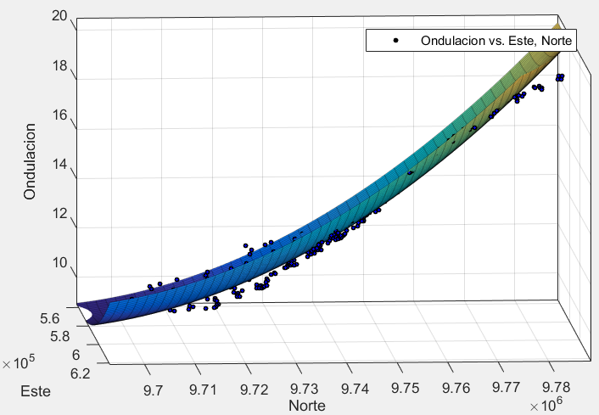
6. Metodología
6.3. Método de Mínimos Cuadrados Colocación
Selección del modelo funcional
Modelo 1
Modelo 2
$$Z_{i}=aE_{i}+bN_{i}+c$$
Modelo | RMSE | R²
Modelo 1 | 0,6358 | 0,9566
Ajuste de parámetros
Modelo 4
Parámetro | Valor (m)
a | 4,84711E-05
b | 0,000121332
c | -1197,01289
Modelo 3

Slide 16
6. Metodología
6.3. Método de Mínimos Cuadrados Colocación
Cálculo de la función covarianza empírica de la señal
Se supone isotropía → función covarianza promedio → promedio ponderado para varios h
Los datos presentan una distribución espacialmente irregular → criterio de Johnston et al. (2001)
$$\overline{h}=\sqrt{\frac{A}{n}} =2800 m$$
h_{k} | Intervalos (m) | Valor de h_{k} (m) | Covarianza empírica (m)
h₀ | 0 | 0 | 0,40021
h₁ | 0 - 3300 | 1650 | 0,37230
h₂ | 3300 - 6600 | 4950 | 0,32244
h₃ | 6600 - 9900 | 8250 | 0,25612
h₄ | 9900 - 13200 | 11550 | 0,21603
h₅ | 13200 - 16500 | 14850 | 0,15504
h₆ | 16500 - 19800 | 18150 | 0,08497
h₇ | 19800 - 23100 | 21450 | 0,03856
h₈ | 23100 - 26400 | 24750 | -0,02324
h₉ | 26400 - 29700 | 28050 | -0,08895
h₁₀ | 29700 - 33000 | 31350 | -0,15419
h₁₁ | > 33000 | 34650 | -0,21307
12 intervalos
Desviación estándar del número de pares
Menor dispersión
h = 3300 m
$$\overline{C}\left(d_{ij}\right)=C\left(d_{k}\right)=\frac{1}{n_{k}}\sum_{ij}{v\left(P_{i}\right) . v\left(P_{j}\right) }$$
$$\overline{C}\left(0\right)=\frac{1}{m}\sum_{i=0}^{m}{v^{2}\left(P_{i}\right)}=C\left(0\right)+{σ_{o}}^{2}$$
(Sevilla, 1987)

Slide 17
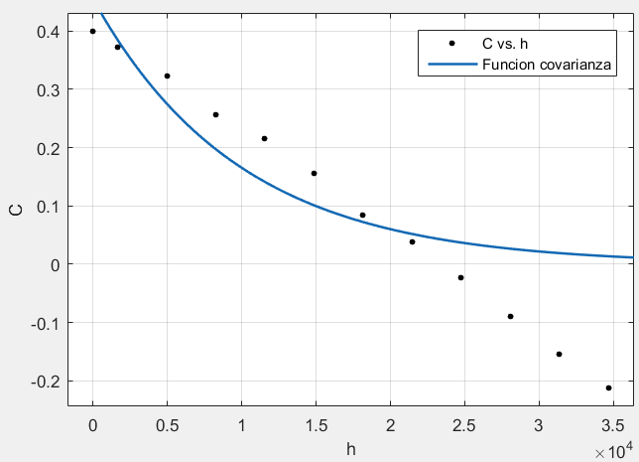
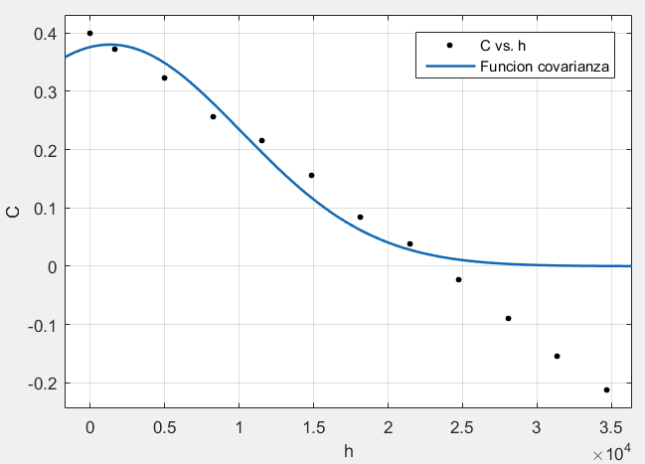
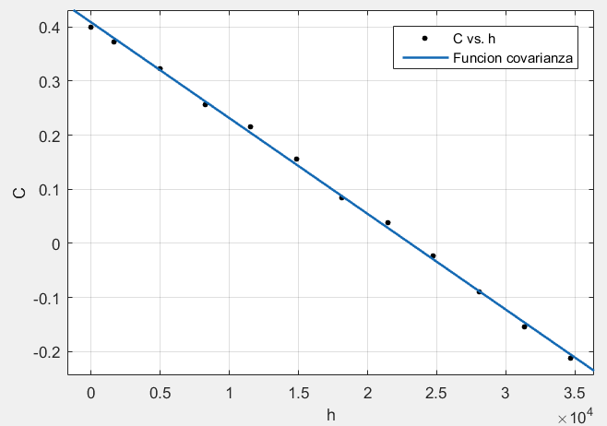
6. Metodología
6.3. Método de Mínimos Cuadrados Colocación
Cálculo de la función covarianza empírica de la señal
Exponencial
Gaussiano
Polinomial
Modelo de ajuste polinomial de orden 1:
Gráfico representativo
Menor RMSE respecto a los datos de covarianza empírica
$$C\left(h\right)=a∗h+b$$
Ajuste de los parámetros

Slide 18
6. Metodología
6.3. Método de Mínimos Cuadrados Colocación
Cálculo de la función covarianza de ruido
Ajuste del modelo matemático por MCC
$$C_{rr} = {σ_{o}}^{2} I$$
$$t_{mcc}=l_{b mcc}−L_{o}$$
constantes de observación
Método de prueba-error con diferentes valores de varianza.
Valor de 0,1 es el que genera menor RMSE en la predicción.
$$x_{mcc}={\left(A^{T} {\overline{C}}^{−1} A\right)}^{−1} A^{T} {\overline{C}}^{−1} t_{mcc}$$
Vector de ajuste de parámetros
$$C_{lb lb}=C_{ss}+C_{rr}=\overline{C}$$
Matriz de covarianza de las observaciones
Filtrado de las observaciones
Utilizando t_{mcc} y x_{mcc} se realizó el ajuste paramétrico con colocación empleando la matriz de covarianza de las observaciones ($\overline{C}$) como matriz de pesos (P).
$$\hat{s}=C_{ss} {\overline{C}}^{−1} \left(A\hat{x}−t\right)$$
Señales de observación
$$l_{b mcc}=L_{o}+Ax−s$$
Filtrado

Slide 19
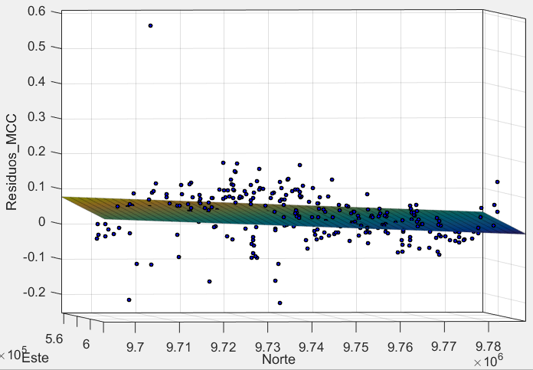
6. Metodología
6.3. Método de Mínimos Cuadrados Colocación
Gráfica de los errores residuales
Patrón simétrico
Dispersión constante
Valor atípico (No. 29)
Predicción de puntos de ondulación geoidal
Calcula la matriz de distancias entre los nuevos puntos y los puntos de ajuste.
Calcula la matriz de covarianza de los nuevos puntos con respecto a los puntos de ajuste $C_{zs}$ (función covarianza).
$$\hat{z}=C_{zs} {\overline{C}}^{−1} \left(A\hat{x}−t\right)$$
Señal de puntos nuevos
$$l_{z}=L_{oz}−D x_{mcc}−z$$
Predicción de nuevos puntos

Slide 20
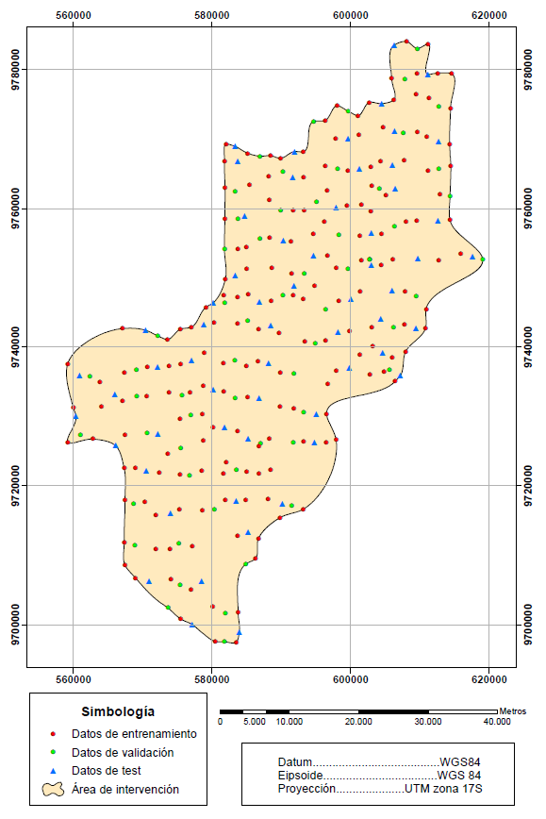
6. Metodología
6.4. Método de Redes Neuronales Artificiales
Definición de subconjuntos de entrenamiento
La proporción entre datos de entrenamiento, validación y test depende netamente del investigador Marsland (2015). 60:20:20
Datos de entrenamiento (178 puntos)
→ ajuste de los pesos sinápticos (salidas)
Datos de validación (60 puntos)
→ hasta qué punto la RNA es capaz de generalizar
Datos de test (60 puntos)

Slide 21
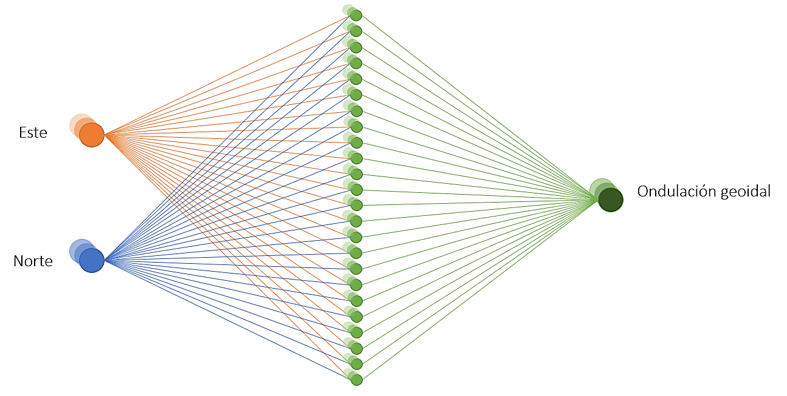
6. Metodología
6.4. Método de Redes Neuronales Artificiales
Arquitectura y entrenamiento de la RNA
Método prueba-error: modificaciones hasta que se minimizaron los errores que genera la red para los datos de validación y test.
Número de neuronas de la capa oculta (26)
Algoritmo de aprendizaje (Levenberg-Marquardt)
Funciones de transferencia (tangente sigmoidal y lineal)
Número de épocas (1000)
Meta (valor 0)
Tiempo de entrenamiento (ilimitado)

Slide 22
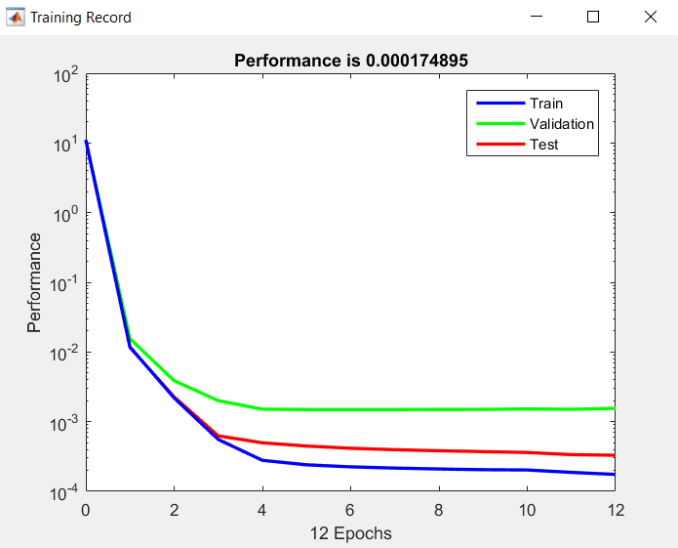
6. Metodología
6.4. Método de Redes Neuronales Artificiales
Arquitectura y entrenamiento de la RNA
12 iteraciones → Aprendizaje óptimo
Iteración | Entrenamiento (MSE) | Validación (MSE) | Test (MSE)
0 | 11,09440 | 10,88289 | 10,92689
1 | 0,01180 | 0,01555 | 0,01159
2 | 0,00219 | 0,00388 | 0,00227
3 | 0,00056 | 0,00200 | 0,00063
4 | 0,00028 | 0,00151 | 0,00050
5 | 0,00024 | 0,00149 | 0,00045
6 | 0,00022 | 0,00149 | 0,00042
7 | 0,00022 | 0,00149 | 0,00040
8 | 0,00021 | 0,00149 | 0,00038
9 | 0,00020 | 0,00150 | 0,00037
10 | 0,00020 | 0,00151 | 0,00036
11 | 0,00019 | 0,00151 | 0,00034
12 | 0,00017 | 0,00155 | 0,00033

Slide 23
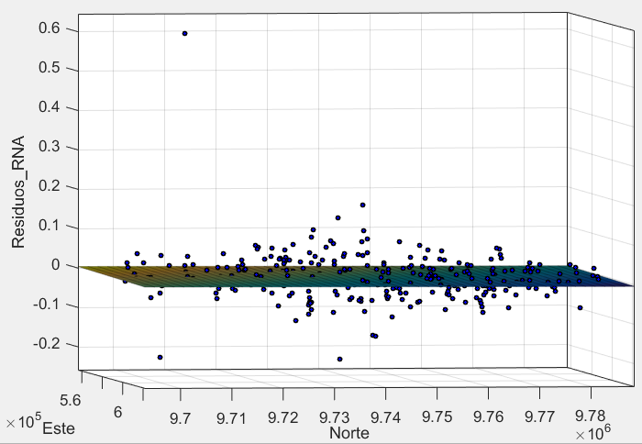
6. Metodología
6.4. Método de Redes Neuronales Artificiales
Arquitectura y entrenamiento de la RNA
Pesos sinápticos entre la capa de entrada y la capa oculta
Pesos sinápticos entre la capa oculta y la capa de salida
Bias de la capa oculta
Bias de la capa de salida
Estimación de ondulación geoidal
Gráfica de los errores residuales
Patrón simétrico
Dispersión constante
Valor atípico (No. 29)

Slide 24
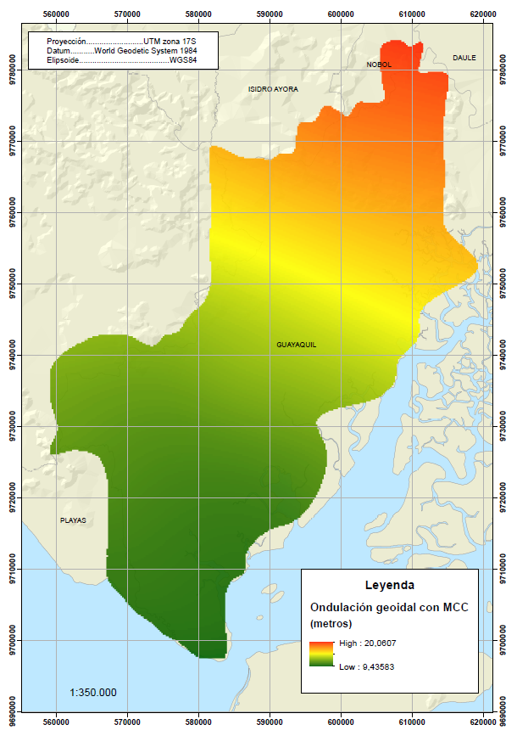
7. Resultados
Modelo de ondulación geoidal por MCC
Modelo de ondulación geoidal por RNA

Slide 25
7. Resultados
Validación → Cálculo de estadísticos simples en función de los errores generados sobre 34 puntos de validación
Comparación con resultados obtenidos mediante modelos geoidales existentes (IGM, EGM96 y EGM08) sobre los 34 puntos de validación.
ERRORES (m)
Estadísticos | MCC | RNA | EGM96 | EGM08 | IGM
Máximo | 0,149 | 0,141 | 1,361 | 0,266 | 0,148
Mínimo | -0,234 | -0,271 | -0,957 | -0,996 | -0,294
Media | 0,026 | -0,005 | 0,414 | -0,435 | -0,005
Desviación estándar | 0,083 | 0,074 | 0,677 | 0,397 | 0,092
RMSE | 0,086 | 0,073 | 0,785 | 0,585 | 0,091
Se realizó la comparación entre los modelos generados y modelos existentes mediante una representación gráfica de las diferencias y datos estadísticos utilizando la malla de puntos equidistantes (220 m)
 |  | MCC vs. |  |  |  | RNA vs.
Estadísticos |  | EGM96 | EGM08 | IGM | RNA | EGM96 | EGM08 | IGM
Máximo residual (m) |  | 1,2007 | 1,0191 | 0,2560 | 0,3153 | 1,1234 | 1,0498 | 0,2879
Mínimo residual (m) |  | -1,3676 | -0,2004 | -0,2157 | -0,1473 | -1,5146 | -0,2950 | -0,1664
Media residual (m) |  | -0,4161 | 0,4924 | 0,0409 | 0,0410 | -0,4571 | 0,4514 | -0,0001
Desviación estándar (m) |  | 0,6784 | 0,3692 | 0,0665 | 0,0502 | 0,7036 | 0,3954 | 0,0764

Slide 26
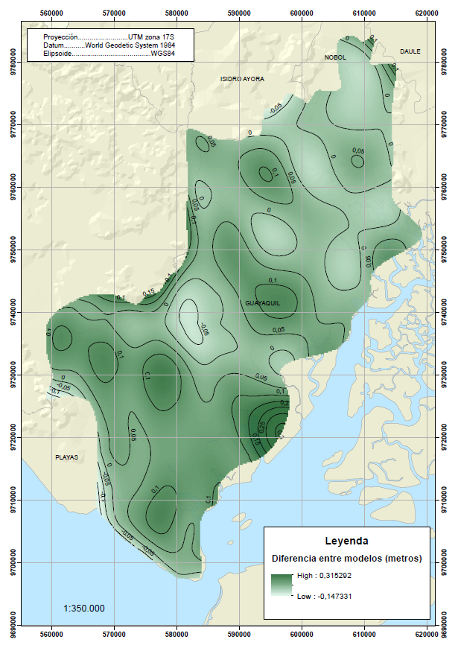
7. Resultados
Diferencias entre MCC y RNA

Slide 27
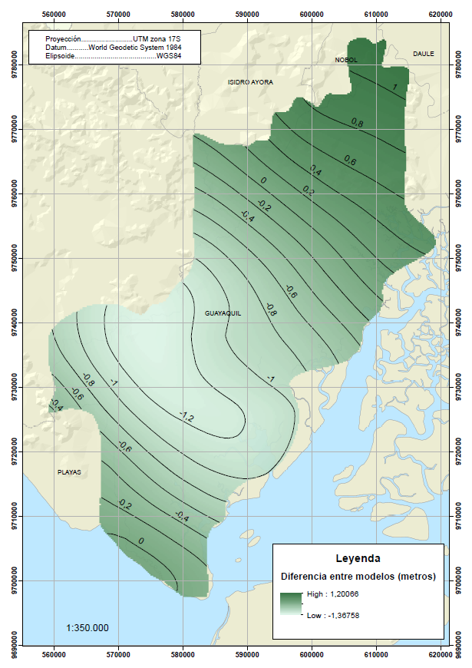
7. Resultados
Diferencias entre MCC y EGM96
Diferencias entre RNA y EGM96

Slide 28
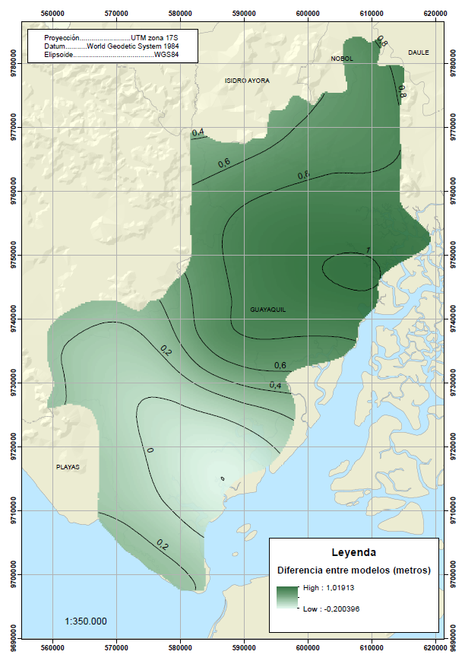
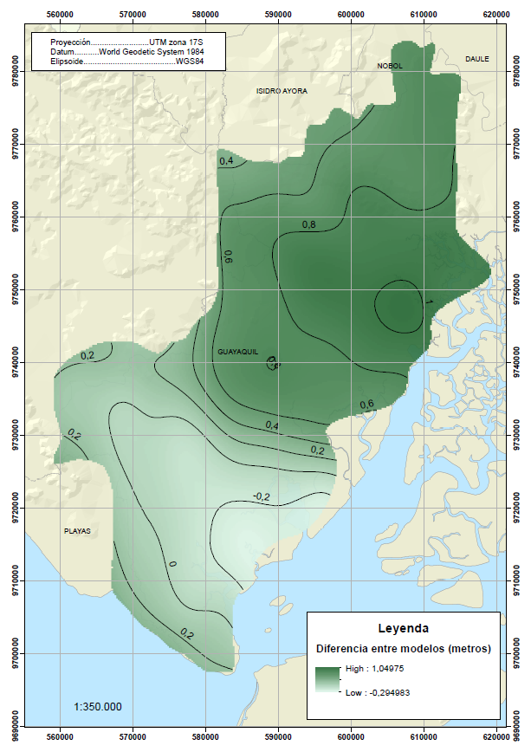
7. Resultados
Diferencias entre MCC y EGM08
Diferencias entre RNA y EGM08

Slide 29
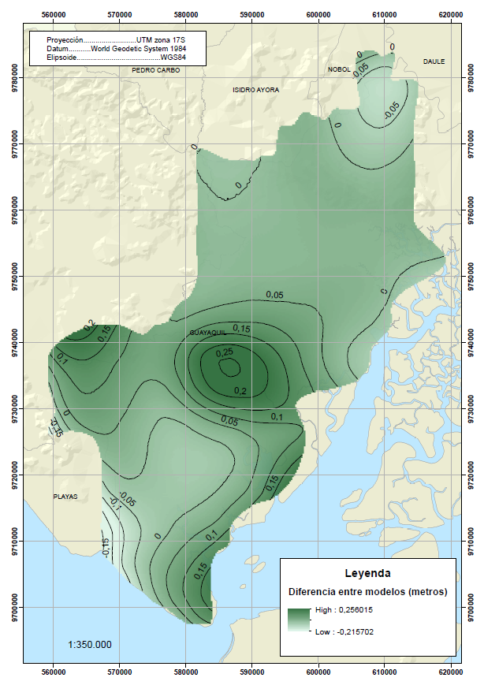
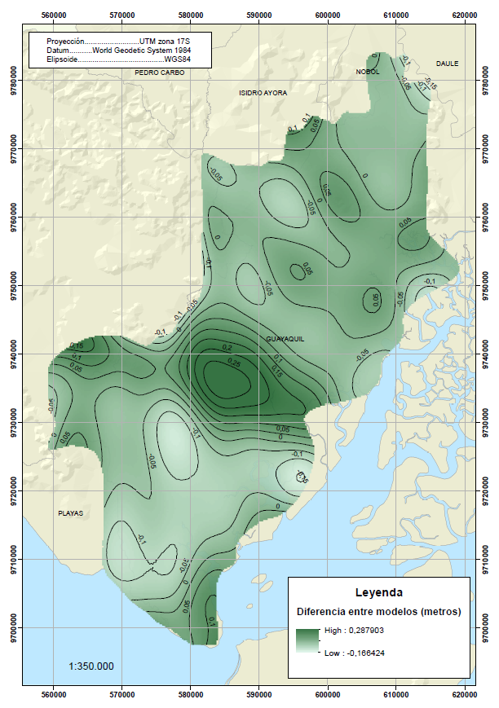
7. Resultados
Diferencias entre MCC y IGM
Diferencias entre RNA y IGM

Slide 30
8. Conclusiones
Se generó un modelo de predicción de la variable ondulación geoidal aplicando el método de Mínimos Cuadrados Colocación con 298 puntos muestreados en la zona de estudio presentando los siguientes estadísticos: error máximo de 24 centímetros, RMSE de 8,6 centímetros, error medio de 2,6 centímetros y desviación estándar de 8,3 centímetros.
Se generó un modelo de predicción de la variable ondulación geoidal aplicando el método de Redes Neuronales Artificiales con 298 puntos muestreados en la zona de estudio presentando los siguientes estadísticos: error máximo de 27 centímetros, RMSE de 7,3 centímetros, error medio de -0,5 centímetros y desviación estándar de 7,4 centímetros.
La validación de los modelos predictivos de ondulación geoidal generados con Mínimos Cuadrados Colocación y con Redes Neuronales Artificiales se realizó mediante la comparación de la ondulación geoidal calculada y la ondulación geoidal observada de 34 puntos que no fueron incluidos en la generación de los modelos, demostrando que ambos modelos son adecuados para la predicción de la variable ondulación geoidal en la zona rural del cantón Guayaquil obteniendo precisiones similares (8,6 y 7,3 centímetros).

Slide 31
9. Recomendaciones
Los modelos de predicción generados en el presente trabajo garantizan valores de ondulación geoidal de puntos que se encuentren dentro de la zona de estudio y con el margen de error presentados para cada uno de los métodos.
Dentro del método de Mínimos Cuadrados Colocación se recomienda una elección cuidadosa del valor de amplitud creciente (h), debido a que puede afectar la función covarianza empírica, la cual es un factor importante en la aplicación del método.
Dentro del método de Redes Neuronales Artificiales se recomienda el uso del proceso de prueba-error para obtener un aprendizaje óptimo de la red, es decir, que sus parámetros logren que la minimización de los errores sea la mejor.

Slide 32
“Comparación de Modelos Predictivos de Ondulación Geoidal Mediante Métodos de Mínimos Cuadrados Colocación y Redes Neuronales, en la Zona Rural del Cantón Guayaquil”
DEPARTAMENTO DE CIENCIAS DE LA TIERRA Y DE LA CONSTRUCCIÓN
CARRERA DE INGENIERÍA GEOGRÁFICA Y DEL MEDIO AMBIENTE
Autora: Karla Vanessa Ballesteros Salazar
Director del proyecto: Ing. César Alberto Leiva González, Msc.
Docente evaluador: Ing. Izar Sinde González
Director de carrera: Ing. Alexander Alfredo Robayo Nieto, Msc.
Secretaria académica: Abg. Michelle Katherine Benavides Guzmán
Abril 2021

